Slide 1

웨어러블 심정지 관측 시스템
박정민 지도교수님
2015152033 임종운
2015152036 조동윤

Slide 2

목차
1
개요
6
개발 환경
2
관련 연구 및 사례
7
데모 환경 설계
3
시스템 수행 시나리오
8
업무 분담
4
시스템 구성도
9
수행 일정
5
시스템 모듈 상세 설계
10
참고 자료

Slide 3

개요

Slide 4
개요
지난 발표에서의 지적 사항
추가적인 기능을 고려해야 하며 보다 수준 높은(난이도가 있음)기능이 필요함
응용의 확장이 필요함, 심정지 인지 아는방법은?
수집한 데이터를 활용하여 활용성을 향상할 것
구현범위가 너무 단순해서 종합설계 주제로 부족해 보임

Slide 5
개요
지적 사항에 대한 답변
추가적인 기능을 고려해야 하며 보다 수준 높은(난이도가 있음)기능이 필요함
구현범위가 너무 단순해서 종합설계 주제로 부족해 보임
응용의 확장이 필요함
수집한 데이터를 활용하여 활용성을 향상할 것
수집한 맥박 데이터의 활용성을 높이기 위해 맥박을 이용하여 부정맥의 증상을 탐지하여 위험요소를 미리 경고하는 기능, 운동 상황의 맥박 측정을 통해 실시중인 운동의 강도를 측정하는 기능을 추가. 또 맥박상태에 따라 Normal, Warning, Emergency 로 나누어서 웨어러블 기기에서 LED를 이용하여 초록, 주황, 빨강 색으로 표기하여 상태를 나타내는 기능을 추가

Slide 6
개요
부정맥의 측정
부정맥은 심장이 너무 빠르게 뛰는 빈맥, 심장이 너무 느리게 뛰는 서맥, 불규칙적인 박동수를 보여주는 불규칙맥을 의미한다.
기기 사용자의 맥박 데이터를 기준으로 운동 상태가 아닐 때 평소보다 20회 가량 분당 맥박수가 느리게 측정 된다면 서맥으로 진단, 100회 이상의 분당 맥박수를 보인다면 빈맥으로 진단 하여 경고 한다.
또 측정 데이터가 짧은 시간동안 큰 변화를 보인다면 불규칙 맥으로 진단하고 역시 경고한다.

Slide 7
개요
운동 강도 측정
운동 시의 분당 맥박수는 자신의 최대 심장 박동수의 5~60%, 평균적으로 (220 - 본인 나이) ⅹ 0.5~ 0.6 회의 공식을 보인다.
착용자가 기능의 사용을 원할 시 높은 강도의 운동을 통해 한번 최대 심장 박동 수를 측정하고, 이후에 운동 기능을 키고 운동할 때 데이터의 비교를 통해 맥박이 운동 시의 분당 맥박수 보다 높으면 고강도, 현저히 낮다면 저강도 운동 상태로 판단, 이에 대한 정보를 사용자에게 알려준다.

Slide 8
개요
지적 사항에 대한 답변
심정지 인지 아는방법은?
심정지는 심장이 정지하는 현상으로 눈이 뒤집히거나 의식을 잃어 인사불성 상태가 되고, 호흡이 어려워 창백해지는 증상, 맥박이 뛰지 않는 증상을 보인다. 여기서 우리는 맥박 데이터의 측정을 통해 맥박이 사라지는 순간을 감지할 것이며, 맥박이 매우 낮아지고, 그 상황이 수 초간 지속되며, 기기의 오류가 아니라고 판단 되는 순간을 심정지 상황으로 나타낼 것이다.

Slide 9
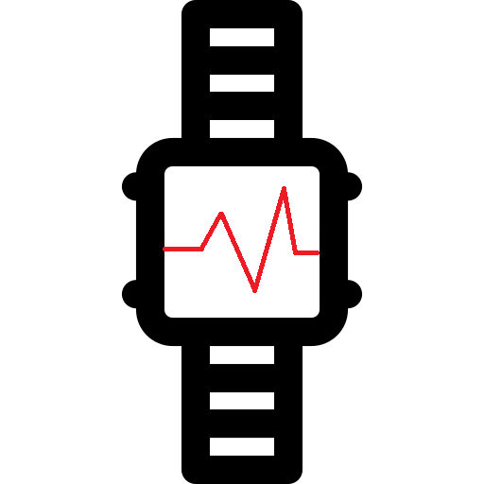
개요
100
90
80
70
60
50
40
30
20
10
78
연구 개발 배경
심정지 환자의 증가 추세에도 불구, 심정지 생존 확률은 약 9%.
연구 개발 목표
착용자의 맥박 상태를 상시 확인하여 응급
상황을 대비 하는 시스템을 구축한다.
연구 개발 효과
주변에 쉽게 도움을 청할 수 없는 심정지 환자를 조기에 발견하여 심정지로 인한 사망률 감소시킬 수 있도록 함

Slide 10
관련 연구 및 사례

Slide 11
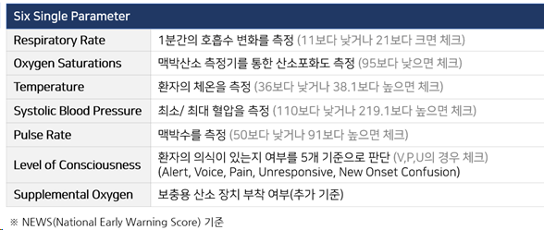
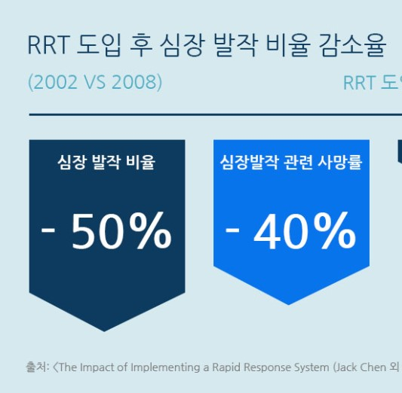
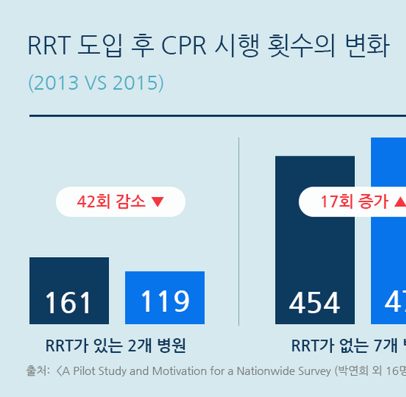
관련 연구 및 사례
환자 이상징후 모니터링 시스템(RRS)
Rapid Response System.의 약자로, 모니터링을 통해 일반 병실에 입원한 환자의 이상수치를 확인하고, 환자의 이상 수치를 의료진에게 알려 신속한 대응을 하는 체계이다.
※ NEWS 란?
National Early Warning Score의 약어.
이상 징후의 관찰을 통해 심정지 가능성을 차단하여 심장 발작의 비율을 줄이고, 빠른 대응 체계를 통해 사망률을 현저히 줄인다.
심정지를 알아 내는 것은 아니다. 입원한 환자만을 대상으로 한다는 한계와 병원이 도입하기엔 비용적인 부담이 크다.

Slide 12
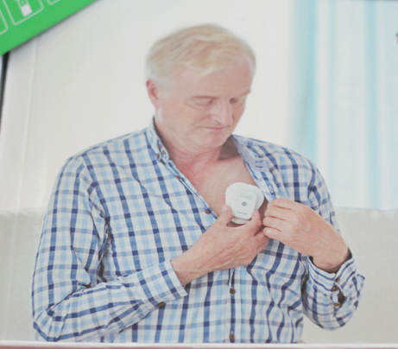
관련 연구 및 사례
씨유메디컬 – 가정용 홈 AED 시스템
심장 근처에 부착하여 일상의 심박수를 측정하는 심박계와 안드로이드 어플을 연동시켜 맥박의 데이터를 저장하고, 위험 상황에 등록 연락처로 메시지를 전송하여 이상 징후에 빠르게 대처. AED도 같이 포함되어 있어 쉽게 조치도 가능하다.
사용자가 혼자 쓰러지는 경우에도 등록된 연락처로 메시지를 전송하여 조치가 가능하며, 24시간 심정지의 위험을 감시할 수 있다.
가슴에 부착 시 크기 때문에 불편함을 느낄 수 있으며 부착은 1회용 패드를 이용해 하기 때문에 패드 교체에 따른 부수적인 비용, 착용자의 위치에 대한 정보를 얻을 수 없기 때문에 야외에서 활동 시에는 정상적인 도움을 받기 어렵다.

Slide 13
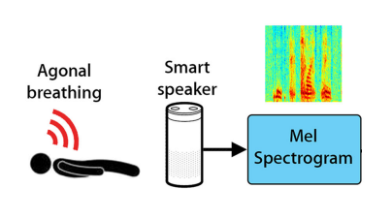
관련 연구 및 사례
워싱턴대 – Contactless cardiac arrest detection using smart devices
실제 심정지 상황에서의 긴급 전화로 요청된 통화 속 호흡 패턴들을 학습하여 일상적인 소리나 코 골이 패턴과 심정지 발생 환자들의 호흡 패턴의 구분을 통해 심정지를 발견한다.
수면시에도 심정지의 감시가 가능하며, 6M의 넓은 탐지범위 내에서 97%의 높은 심정지 탐지율과 0%의 오 탐지율을 보인다.
호흡패턴을 분석하기 때문에 실내에서 사용하기엔 좋으나, 야외에서 사용시 효과를 장담할 수 없으며, 일상생활 중 항상 들고 다니기에는 무리가 있다.

Slide 14
공통 문제
휴대성

Slide 15
시스템의 상태

Slide 16
시스템의 상태
- Normal
착용자의 맥박에 아무런 이상이 없는 상태. 중학생부터 성인 까지의 맥박은 60~100회 사이가 정상 범위. 평균치는 남성의 경우 65~75회 여성의 경우 70~80회. Normal의 상태는 맥박의 수가 분당 60~100회 사이인 경우를 상정할 것이고 이 상황에서는 맥박 데이터의 수집 과정과 맥박의 불규칙 성, 맥박이 정상범위에 있는지를 관찰.

Slide 17
시스템의 상태
- Warning
사용자에게 잠재적인 위험성이 존재하는 상태. 부정맥은 심정지의 전조증상. 빈맥, 서맥, 불규칙 맥 등의 부정맥이 감지된 상태. 유휴상태에 있던 시스템이 Emergency의 상태를 대비하기 위해 미리 GPS 정보를 파악하고 구조요청 메시지를 만들어 놓음. 현재의 상태를 사용자에게 알리고 검진을 권고함.

Slide 18
시스템의 상태
- Emergency
착용자가 현재 응급 상황(심장이 멈춘 상태)발생으로 맥박이 뛰지 않아 즉시 조치가 필요한 상태. 맥박이 0 혹은 비슷한 수준에 약 3초 이상 머물면 이 상태로 판단하고 즉각적으로 알람을 크게 울리고 자신의 위치를 측정, 위치정보를 담은 메시지를 타 어플리케이션 이용자 및 응급 구조대에 전송하여 빠른 조치를 받을 수 있도록 함.

Slide 19
시스템의 상태
- 운동 상태
운동 상태의 맥박 수는 안정된 상태의 맥박 수보다 높다. 운동시의 평균 맥박 수는 (220 - 본인 나이) ⅹ 0.5~ 0.6 의 공식을 따르며 이는 자신의 최대 맥박수의 50~60% 정도에 이르는데 우리의 시스템은 맥박수 100 이상의 상태를 Warning으로 간주한다. 따라서 운동 시에는 좀더 유연한 기준을 적용하여 다른 데이터는 비교하지 않고 심정지 발생인 Emergency 상태의 맥박에만 반응하도록 한다. 또 운동 시의 맥박 데이터를 분석하여 현재 운동 강도를 사용자가 조절할 수 있게 도와준다.

Slide 20
시스템 수행 시나리오

Slide 21




시스템 수행 시나리오
- Normal 상태의 시스템 동작과정
비 정상적
맥박 감지
착용 및 시작
시스템 사용자
맥박 기록
분석
상태 전이

Slide 22
시스템 수행 시나리오
- Warning 상태시 시스템 동작과정
비 정상적
맥박 감지
심정지 감지
37.531943
126.742446
급성심정지
발생
010-xxxx-xx
분석
맥박 정상화
위치 정보 파악
맥박 기록
상태 전이
구조요청 메시지 생성
부정맥 발견
서맥 의심으
로 가까운
병원에서 진
단받으세요
사용자 경고

Slide 23





시스템 수행 시나리오
- Emergency 상태의 시스템 동작과정
오작동 판단
오작동 파악
지근거리 보행자
알람
비 정상적 맥박 감지 (Emergency 수준)
37.531943
126.742446
급성심정지
발생
010-xxxx-xx
위치 정보, 전화번호,
환자 상태 전송(심정지)
상세 위치정보
요청, 반환
WIFI AP 기반 위치
정보 요청, 반환
어플리케이션
구급대
심정지 환자의 발생 위치,
인접 위치의 AED정보 지도로
출력
타 어플리케이션
사용자 그룹
푸시서버
위치측정 모듈

Slide 24
시스템 수행 시나리오
- 운동 상태의 시스템 동작과정
A
B
운동 모드로 전환
사용자 최대 심박수 측정
(최초 1회)
운동 중 심박수 비교를 통해
현재 운동 강도 분석
심박 수 및 운동시간 기록
운동 종료
고강도
178
몸에 무리를
주고 있습니다.
휴식 시간을
늘리세요.
운동 강도에 따라
적절한 행동 권유

Slide 25


시스템 수행 시나리오
- 타 애플리케이션 사용자의 메시지 수신
푸시 메시지 수신
환자 구조
푸시 메시지 확인
환자의 위치 및 AED 위치 확인

Slide 26
시스템 수행 시나리오
- 기기 착용 해제
기기 착용 해제
해제 상태로 전환
기기의 착용
해제 판단
시스템 분석, 기록 중지

Slide 27
시스템 구성도

Slide 28
시스템 구성도
- Normal 상태의 시스템 구성도
스마트폰
DB
웨어러블 장비
애플리케이션
심박계
데이터 관리 모듈
분석 모듈
LED (초록)
블루투스 모듈
블루투스 모듈

Slide 29
시스템 구성도
- Warning 상태의 시스템 구성도
스마트폰
DB
웨어러블 장비
애플리케이션
심박계
데이터 관리 모듈
분석 모듈
위치 측정 모듈
LED (노랑)
블루투스 모듈
블루투스 모듈
메시지 작성 모듈

Slide 30
시스템 구성도
- Emergency 상태의 시스템 구성도
스마트폰
DB
웨어러블 장비
애플리케이션
푸시 서버
심박계
데이터 관리 모듈
분석 모듈
타 사용자 조회
오작동 방지 모듈
LED (빨강)
블루투스 모듈
블루투스 모듈
구조 요청을 받은 타 사용자
구조 요청 모듈
앱 통신 모듈
지도

Slide 31
시스템 구성도
- 운동 상태의 시스템 구성도
스마트폰
DB
웨어러블 장비
애플리케이션
심박계
운동 분석 모듈
데이터 관리 모듈
LED (파랑)
블루투스 모듈
블루투스 모듈

Slide 32
시스템 모듈 상세 설계

Slide 33
ㅁ 심박계
입력 | 유저의 인체 맥박 신호
설명 | 유저의 맥박을 측정하는 부품으로 맥박을 측정하고, 신호의 주기성을 파악하여 분당 맥박 수 계산
출력 | 분당 맥박 수
시스템 모듈 상세 설계
- HW
ㅁ 블루투스 모듈(송신 시)
입력 | 분당 맥박 수
설명 | 측정된 분당 맥박 수를 분석하기 위해 송신하고, 분석 결과를 수신함으로써 아두이노와 스마트폰 사이의 연결을 지원함.
출력 | 분당 맥박 수 전송
심박계
※ 수신 시 분당 맥박 수 대신 애플리케이션으로 부터 사용자의 상태 정보를 받음.
ㅁ 상태 표시 모듈
입력 | 유저의 맥박 상태
설명 | 상태에 대한 가시성을 높이기 위해 색상을 이용하여 유저 상태정보를 시각화.
출력 | 상태에 맞는 색의 LED 출력
상태 표시 모듈
블루투스 모듈
APP

Slide 34
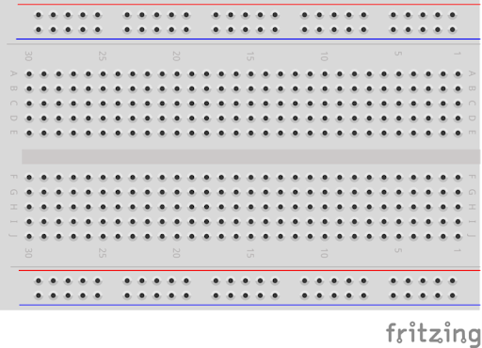

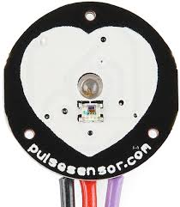
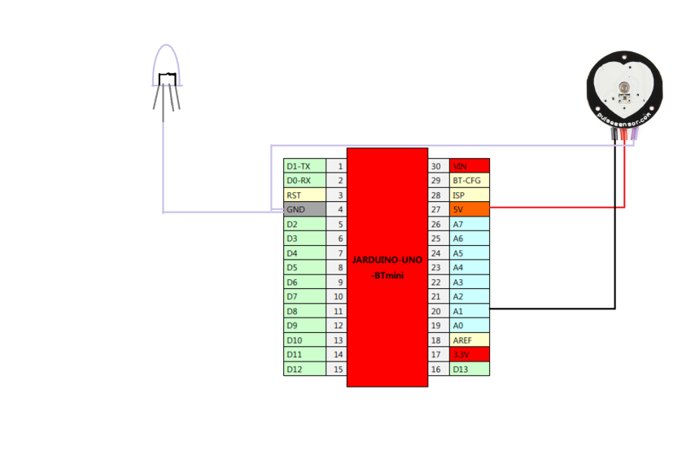
시스템 모듈 상세 설계
- HW : 회로도

Slide 35
시스템 모듈 상세 설계
ㅇ 사용자 상태정보
- APP
순서 | 사용자 코드 | 날짜 | 시간 | BPM | 상태
ㅇ 사용자 신상정보
DB
사용자 코드 | 이름 | 나이 | 성별 | 최대심박수
분석 모듈
ㅁ 데이터 관리 모듈(저장)
입력 | 유저의 인체 맥박 신호, 현재 시각 및 사용자 상태 정보
설명 | 유저의 맥박 정보를 저장, 조회하며 이를 DB형태로 관리
출력 | DB
데이터 관리 모듈
운동 분석 모듈
위치 측정 모듈
블루투스 모듈
메시지 작성 모듈
ㅁ 데이터 관리 모듈(조회)
입력 | 조회를 원하는 날짜
설명 | 유저의 맥박 정보를 저장, 조회하며 이를 DB형태로 관리
출력 | 해당 날짜의 시간별 분당 맥박 수 데이터
오작동 방지 모듈

Slide 36
ㅁ 블루투스 모듈(송신 시)
입력 | 유저의 맥박 상태정보
설명 | 아두이노와 애플리케이션 사이의 통신
출력 | 유저의 맥박 상태정보
시스템 모듈 상세 설계
- APP
※ 수신 시 분당 맥박수를 수신함.
DB
ㅁ 분석 모듈
입력 | 분당 맥박 수
설명 | 유저의 분당 맥박 수가 정상 수치인지 상시 분석하고, 맥박 수에 따라 사용자의 상태정보를 변화시키며 상태에 따라 필요한 기능을 사용하게 함
출력 | 사용자 상태 정보 (0 || 1 || 2)
분석 모듈
데이터 관리 모듈
운동 분석 모듈
위치 측정 모듈
ㅁ 운동 분석 모듈
입력 | 분당 맥박 수
설명 | 유저의 운동시 맥박을 측정하고,설정 운동 목표에 대한 달성 및 운동 강도에 대해 분석. 운동 모드에서는 분석 모듈의 3 상태 중 Warning상태의 100 이상을 넘는 맥박 기준은 무시
출력 | 운동 강도 및 달성 여부 (10 || 11 || 12 || 13)
블루투스 모듈
메시지 작성 모듈
오작동 방지 모듈

Slide 37
시스템 모듈 상세 설계
ㅁ 위치 측정 모듈
입력 | 안드로이드 내 GPS 모듈의 측정 값
설명 | GPS 우선적으로 현재 유저의 위도, 경도, 고도, 정확도를 측정하여 좌표 클래스에 저장, 인터넷 연결 가능 시 추가적으로 주변 WIFI의 AP정보를 이용하여 상세 위치를 조회.
출력 | 좌표 클래스
- APP
DB
ㅁ 메시지 작성 모듈
입력 | 좌표 클래스
설명 | 응급 상황에 신속히 대처하기 위해 현재 위치와 환자의 상태 메시지를 포함하여 상황 발생 시 전송할 구조요청 메시지를 사전에 작성
출력 | 완성된 메시지
분석 모듈
데이터 관리 모듈
운동 분석 모듈
위치 측정 모듈
블루투스 모듈
ㅁ 오작동 방지 모듈
입력 | 맥박 데이터
설명 | Emergency 상황에 대한 신뢰도를 높이기 위해 기기의 오작동 여부를 판단하여 오신고를 예방
출력 | 성공 실패 여부
메시지 작성 모듈
오작동 방지 모듈

Slide 38
시스템 모듈 상세 설계
- 푸시서버
DB
WIFI AP 정보와 상세 주소를 저장한 DB
Messaging
Service
애플리케이션 사용자 모두에게 푸시
메시지를 전송하는 서비스

Slide 39
개발 환경 및 방법

Slide 40
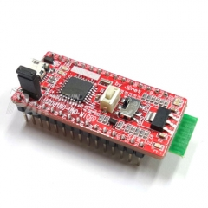

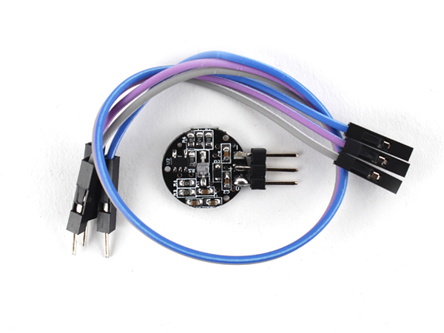

개발 환경
심박 측정 센서
[SZH-SSBH-035]
초소형 아두이노 UNO 블루투스 모듈 [JARDUINO-UNO-Btmini]
푸시 서버 : 파이어베이스
개발 언어 | C, JAVA
개발 프로그램 | Arduino 1.8.10 Android Studio
개발 운영체제 | Windows 10
데이터베이스 | SQLite
데이터 베이스 : SQLite

Slide 41
데모 환경 설계

Slide 42

데모 환경 설계
데모 환경
스마트폰 : 앱 실행/ 아두이노 연동 / Firebase 연동
아두이노 : 손목 착용
데모 방법
37.531943
126.742446
급성심정지
발생
010-xxxx-xx

Slide 43
데모 환경 설계
- Normal, Warning 상황
1.
일상 생활 시 웨어러블 장비 착용
2.
일정 시간 경과 후 애플리케이션 실행
3.
시간별 맥박 데이터의 측정 값 확인
4.
격한 움직임을 통해 높은 맥박 수 생성
5.
측정 값이 변함에 따라 LED가 변하는지 확인

Slide 44
데모 환경 설계
- Emergency 상황
1.
다양한 상태에 속하는 더미 맥박 데이터 생성
2.
PC와 애플리케이션 블루투스 연결
3.
PC에서 블루투스를 이용하여 더미 데이터 전송
4.
더미데이터 속 맥박 상태에 따라 상태 정보 변경 확인
5.
순간적인 낮은 맥박에 대해 오작동 판단 여부 확인
6.
애플리케이션 상 취소 버튼 클릭 실험으로 오작동 판단 여부 확인
7.
오작동으로 판단되지 않을 경우 지정된 연락처로 위치 정보 전송 확인
8.
타 애플리케이션 사용자에게 푸시 메시지 전송 확인

Slide 45
데모 환경 설계
- 운동모드
0.
최대 심박수 측정 (미 측정시 디폴트값 : 220-나이)
1.
애플리케이션 실행 후 운동모드로 전환
2.
자신의 목표 운동 강도 선택
3.
운동 시작
4.
운동 시 현재 운동 강도 및 목표 달성 여부 확인
5.
운동 모드 종료
6.
맥박 데이터 조회
7.
운동 시의 정보를 구별하여 출력하는지 확인

Slide 46
업무 분담

Slide 47
업무 분담
 | 임종운 | 조동윤
자료수집 | 심박 측정 센서, 하드웨어 케이스, FireBase 서버, 위치측정 방법
설 계 | Application UI 설계 | push 서버 설계
구 현 | Arduino 통신 모듈 | Push 서버 통신 모듈
테스트 | 유지 보수 및 통합 테스트

Slide 48
ㅁㅁ
수행 일정

Slide 49
수행 일정
추진사항 | 12월 | 1월 | 2월 | 3월 | 4월 | 5월 | 6월 | 7월
자료수집
스터디
시스템 설계
시스템 구현
프로토타입 구현 및 테스트
보완
최종 검토 및 발표

Slide 50
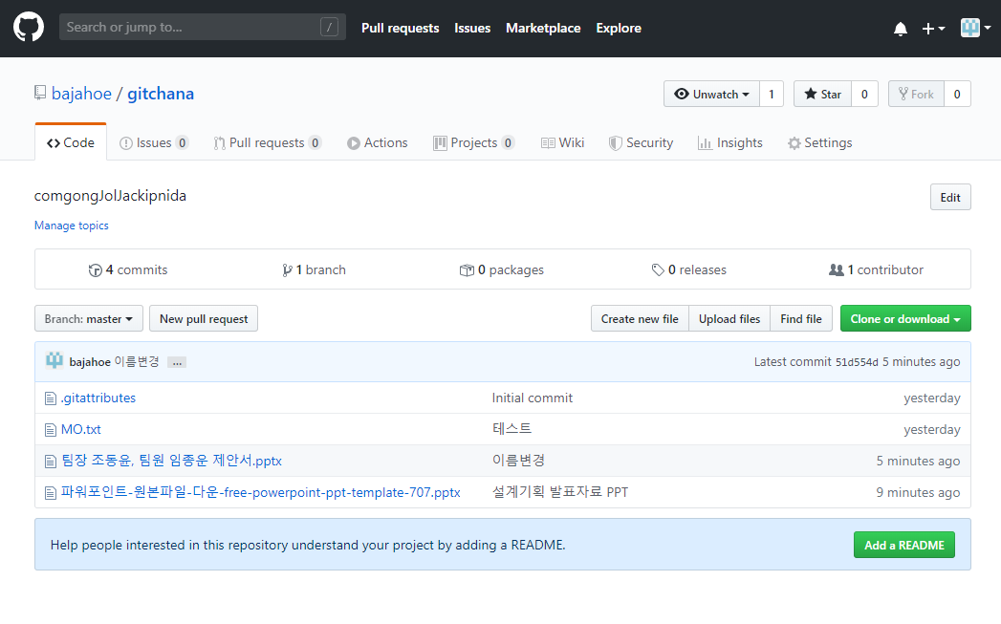
GitHub
https://github.com/bajahoe/gitchana

Slide 51
참고 자료
보건 복지부 통계자료
https://www.mohw.go.kr/react/al/sal0301vw.jsp?PAR_MENU_ID=04&MENU_ID=0403&page=1&CONT_SEQ=346707
환자 이상징후 모니터링 시스템(RRS)
http://blog.naver.com/PostView.nhn?blogId=neozensoft&logNo=221244637721&parentCategoryNo=&categoryNo=13&viewDate=&isShowPopularPosts=true&from=search
씨유 메디컬 홈 AED
http://momorecipe.com/221233399440
워싱턴대, AI 스피커 활용한 심장마비 감지 기술
http://www.ciokorea.com/news/124889
적절한 운동의 강도
https://sev.iseverance.com/heart/health_info/disease_info/dise_sym/view.asp?con_no=48788&page=1&SearchField=&SearchWord=

Slide 52
QnA

Slide 54
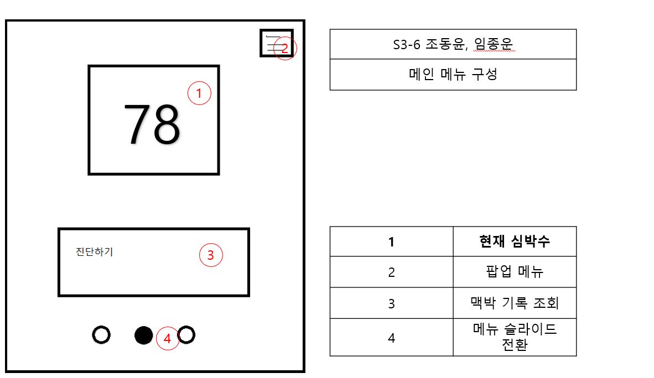

Slide 55
메뉴 이름
메뉴 구성
비고
애플리케이션과 웨어러블
기기를 연결한다.
블루투스 연동
운동 시 자신의 목표
기준을 설정한다.
운동강도 설정
운동 상태로 전환한다.
운동 모드
맥박 측정 시 Warning 상태에
대해 판단하지 않는다.
일반 상태로 전환한다.
일반 모드

Slide 56
200
62
0
시간
00:00
06:00
12:00
18:00
24:00
빈맥이 자주 관찰됩니다.

Slide 57
구분 | 설명
좌 | 일상 생활 속 그래프
우 | 운동기능을 사용한 그래프
20-02-12 맥박 그래프
20-02-12 맥박 그래프
200
200
100
100
62
62
40
40
0
0
시간
00:00
06:00
12:00
18:00
24:00
시간
00:00
06:00
12:00
18:00
24:00
 | 일반 모드의 그래프
 | 운동 모드의 그래프
 | 안정 상태의 맥박 수
 | 부정맥 의심 기준
빈맥이 자주 관찰됩니다.
심박에서 별 다른 문제가
발견되지 않았습니다.

Slide 58
신체정보
설정
모드 전환
최대 심박수 측정
조회
사용자
기기 연동
구조자
<<include>>
<<extend>>

